Slide 1
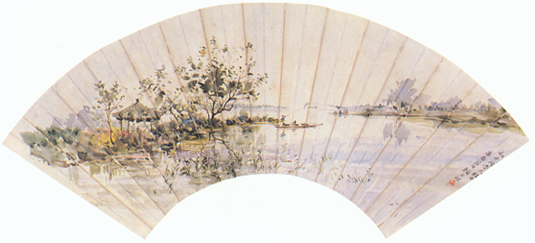
项脊轩志
明●归有光

Slide 2
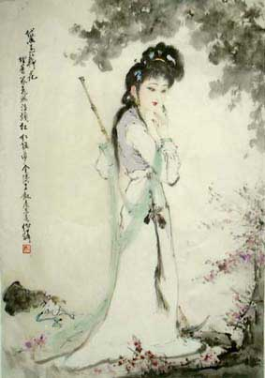
新课导入
成语：衣锦还乡
请猜：一位明代作家
谜底： 归有光

Slide 3
作者简介
归有光（1506—1571），字熙甫 号震川，明代昆山人，世称“震川先生”。六十岁，才中进士，授县令职，一生郁郁不得志。归有光博览群书，是明代著名的散文家。其散文风格朴实，感情真挚，被誉为“明文第一”，时人称之为“今之欧阳修”，善于通过一些琐事，来表现自己的深情。

Slide 4
解题
项脊轩，是归有光的书斋名，归有光的远祖曾住在江苏太仓项脊泾，作者自号项脊生，斋名项脊轩，含有怀宗追远之意。
志，是记的意思，是古代记叙事物、抒发情感的一种文体。本文是一篇借记物以叙事抒情的散文名作。

Slide 5
梳理思路
1、记项脊轩内外的景物与布置，重点写居项脊轩的乐趣。
2、过渡段。“多可喜”承上，“多可悲”启下。
3、主体部分。着重写祖母、母亲的生前事迹，以抒发作者对人事变迁的伤感情怀。
4、叙写自己闭门读书的情景以及小轩多次遭火未焚之事，是“悲”的进一步补充。
5、回忆亡妻。
6、借庭树写对亡妻的思念之情。

Slide 6
修葺前：
狭小、破旧、阴暗
多可喜
（承上）
项脊轩志
修葺后：
明亮、幽雅、安静
亦
1、家庭败落
多可悲
2、悼念亡母
（启下）
3、怀念祖母
1、回忆亡妻
补记
2、借树忆妻

Slide 7
思考：本文的文眼是什么？
文眼：文章的眼睛。在文章中，统帅全文，具有提纲挈领的作用的一句话。它常常奠定全文的感情基调。
本文文眼：然余居于此，多可喜，亦多可悲。

Slide 8
整 体 感 知
一间书房
二种情感
三个女人

Slide 9
合作探究
1、一间书房。作者是怎样描写项脊轩前后变化的？ 由此可以看出作者对书房怀有怎样的情感？
2、两种情感。用原文中的一句话回答。
3、三个女人。文中回忆了与轩有关的哪三个女人？作者是采用什么方法描写她们的?这些描写流露出作者对她们怎样的感情？
4、此文在选材和描写上有什么特点？ 对我们的写作有何启示？

Slide 10
探究一：
1、一间书房。作者是怎样描写项脊轩前后变化的？由此可以看出作者对书房怀有怎样的情感？
修葺前：狭小，破旧，阴暗
修葺后：不漏，明亮，雅致，幽静
对比手法，突出对书房的喜爱之情。

Slide 11
探究二：
2、两种情感。用原文中的一句话回答。
然余居于此，多可喜，亦多可悲。

Slide 12
探究三：
3、三个女人。文中回忆了与轩有关的哪三个女人？作者采用什么方法描写她们的?这些描写流露出作者对她们怎样的感情？

Slide 13
三个女人
母亲
娘以指叩门扉曰：“儿寒乎？欲食乎？”
语言
大母过余曰：“吾儿，久不见若影，何竟日默默在此，大类女郎也？”
比去，以手阖门，自语曰：“…儿之成，则可待乎！”
顷之，持一象笏至，曰：“…他日汝当用之！”
祖母
动 作
吾妻来归，时至轩中，从余问古事，或凭几学书。吾妻归宁，述诸小妹语曰：“闻姊家有阁子，且何谓阁子也？”
庭有枇杷树，……今已亭亭如盖也。
侧 面
亡妻
作者的情感：怀念，愧疚

Slide 14
探究四：
4、此文在选材和描写上有什么独特之处？对我们的写作有何启示？
选材：取材生活
描写：细节描写

Slide 15
归纳小结
写作特点
1.结构严谨，形散神聚。
2.细节描写生动传神，人物栩栩如生。
3.语言清淡朴素，不事雕琢而蕴满深情。

Slide 16
归纳整理
重点实词
雨泽下注（名作状，向下；流）
室仅方丈（一丈见方）
庭中始为篱（起初）
而母立于兹（通“尔”，你的；这儿）
凡再变矣（两次）
桂影斑驳（错杂）
迨诸父异爨（及，等到 生火做饭 分家）
殆有神护者（大概）

Slide 17
三五之夜（三五，指农历每月十五，又称望。十六，既望。初一，朔。最后一天，晦。）
先妣尝一至（妣，母亲。）
吾妻来归（归，旧指女子出嫁。）
吾妻归宁（归宁，出嫁的女子回娘家省亲。）
余自束发读书轩中（束发，指儿童时代。）

Slide 18
一词多义
他日汝当用之（应当）
以当南日（通“挡”，挡住）
当
日过午已昏（已经）
始为篱，已为墙（已而，不久）
已
日过午已昏（偏过）
大母过余（看望）
从轩前过（经过）
过
杂植兰桂竹木于庭（在）
室西连于中闺（和）
其制稍异于前（跟）
于

Slide 19
通假字
通“挡”，挡住
以当南日
而母立于兹
通“尔”，你的

Slide 20
词类活用
1、雨泽下注/使不上漏/前辟四窗/东犬西吠
名作状，向下/从上面/在前面/向西家
2、借书满架
形作动，堆满
3、亦遂增胜
形作名，美景
4、垣墙周庭
名作动，砌墙

Slide 21
5、乳二世
名作动，喂养
6、执此以朝
名作动，上朝
7、吾家读书久不效
名作动，有成效
8、吾妻死之年所手植也
名作状，亲手

Slide 22
9、南北为一
数作名，一体，整体
10、或凭几学书
动作名，写字
11、多可喜、多可悲
形作名，可喜之事，可悲之事

Slide 23
文言句式
1、项脊轩，旧南阁子也。（判断句）
2、使不上漏（省略句）
3、庭中始为篱，已为墙（判断句）
4、又北向（宾语前置）
5、余自束发读书轩中（省略句）
6、吾妻死之年所手植也（判断句）
7、其制稍异于前（介词结构后置句）
8、妪，先大母婢也（判断句）

Slide 24
9、又杂植兰桂竹木于庭（介词结构后置句）
10、令人长号不自禁（宾语前置）
11、然余居于此（介词结构后置句）
12、轩凡四遭火，得不焚（被动句）
13、室西连于中闺（介词结构后置句）
14、轩东故尝为厨（判断句）

